Slide 1

Centro Universitario UAEM Ecatepec
Programa de Estudio por Competencias:
“Administración de la Mercadotecnia”
Licenciatura en Administración
5to. Semestre
Ecatepec de Morelos, Estado de México, Agosto 2015
Lic. Mayra Riveros Domínguez

Slide 2
Guión Explicativo
  Esta presentación se utiliza como material de apoyo para los alumnos de la Licenciatura en Administración de quinto semestre en la materia de “Administración de la mercadotecnia”, con la finalidad de mostrar las estrategias de mercadotecnia con el uso y beneficio del internet, así como mostrarles los diferentes actores del micro y macroambiente de la mercadotecnia.

Slide 3
Objetivo de la Unidad de Aprendizaje
Analizar los elementos fundamentales de la Mercadotecnia, aplicando sus procesos y técnicas generales a los diferentes tipos de mercados, con la finalidad de tomar decisiones acordes a la realidad.

Slide 4
Secuencia didáctica
Unidad I
Aspectos generales de la Mercadotecnia
Unidad II
Administración y planeación estratégica de la mercadotecnia
Unidad III
Mercadotecnia en la era del internet y su entorno

Slide 5
Unidad IV
Segmentación de mercados y comportamiento de compra de los consumidores y de los mercados de negocio.
Unidad V
Estrategias de la mezcla de la mercadotecnia
Unidad VI
Sistema de información de mercadotecnia: Investigación de mercados

Slide 6
Contenido Temático
Administración de la Mercadotecnia

Slide 7
Objetivo de la Unidad de Competencia
Describir las estrategias de mercadotecnia con el uso del internet y sus beneficios, así como, analizar como las empresas pueden reaccionar ante las fuerzas del entorno de la mercadotecnia.

Slide 8


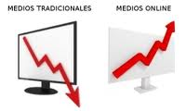
Mercadotecnia por Internet

Slide 9
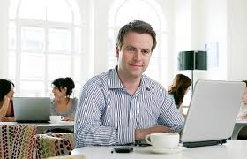
Mercadotecnia por internet
Es el conjunto de actividades que permiten satisfacer las necesidades de un mercado bien definido que demanda productos y servicios a través de la World Wide Web.

Slide 10

Objetivos:
Procura una comunicación directa y de respuesta inmediata (uno a uno) con clientes individuales cuidadosamente seleccionados.
Busca interactuar con los clientes para establecer con ellos relaciones de negocios de largo plazo.
Utiliza las tecnologías de base de datos para convertir a prospectos en clientes fieles; para favorecer la lealtad mediante el envío de información, regalos y diversos materiales, para reactivar las ventas ofreciendo productos nuevos, complementarios o sustitutos.

Slide 11

d) Se empeña en satisfacer las necesidades de clientes que desean comprar sin salir de casa o de la oficina, pero que lo quieren hacer en forma divertida, cómoda, sencilla, comparativa, personalizada, oportuna, privada y con ahorro de tiempo.

Slide 12

Diferencia de la Mercadotecnia tradicional y la Mercadotecnia por internet.
Mercado meta
M. Tradicional, se enfoca a las segmentación de mercados.
M. Internet, se aboca a la comunicación directa y personal, permitiendo así a las organizaciones, con apoyo en tecnologías de vanguardia, conocer individualmente las necesidades, demografía y pictografía de cada cliente con gran exactitud.

Slide 13

Investigación de Mercados
M. Tradicional, los proyectos casi siempre requieren de la participación de una agencia especializada, con elevados costos y por lo tanto pocas empresas pueden realizarlo.

Slide 14

M. Internet, democratiza la investigación de mercados al permitir que cualquier organización con presupuestos reducidos estén en posibilidad de colocar en su página web un cuestionario cuidadosamente detallado para aprovechar toda la información que proporcionan en forma permanente sus clientes y visitantes.

Slide 15

Producto
M. Tradicional, venden apoyándose en un catálogo.
M. Internet, si cuentan con un sitio en Internet por lo regular ofrecen y venden a través de éste los producto de su portafolio.
Agrega valor a través de la compra mediante servicios personales e información.

Slide 16

Precio
M. Tradicional, consideran todos y cada uno de los costos incurridos en la elaboración de los productos y servicios.
M. Internet, los fabricantes tiene la oportunidad de acotar los ciclos de negocio eliminando gran parte de los intermediarios.

Slide 17
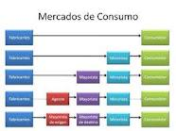
Plaza
M. Tradicional, utiliza los intermediarios correctos para que el cliente encuentre el producto o servicio en el lugar donde lo busca, en el momento que lo desea y en la cantidad necesaria.
M. Internet, promueve la relación directa entre clientes y fabricantes, reduciendo así la importancia de los intermediarios y ahorrando márgenes en la distribución.

Slide 18
Promoción
Publicidad:
M. Tradicional, monologo. El fabricante envía sus mensajes y espera que el consumidor demuestre con sus compras que los comprendió.
M. Internet, medio interactivo, que promueva la comunicación permanente. Por medio de ella la organización se comunica y más tarde recoge la respuesta.

Slide 19
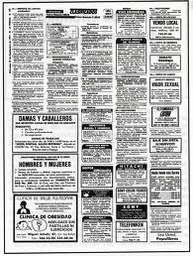

Por sus costos, espacios y tiempos:
M. Tradicional, son limitados en los medios de comunicación masiva.
M. Internet, el espacio es ilimitado y barato.

Slide 20
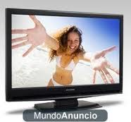
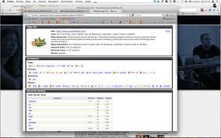
Imágenes:
M. Tradicional, las imágenes son determinantes para la comunicación.
M. Internet, la información es la que desempeña el papel primordial; es a partir de la información proporcionada al “internauta” que éste genera imágenes mentales.

Slide 21
El ambiente de la mercadotecnia de una empresa esta compuesto por los actores y las fuerzas, ajenos a la mercadotecnia, que afectan la capacidad de la gerencia de mercadotecnia para realizar y mantener buenas transacciones con los clientes meta.

Slide 22
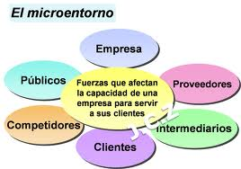
El microambiente consiste en aquellas fuerzas próximas a la empresa que afectan su capacidad para servir a sus clientes: la empresa, los proveedores, las empresas que son canales para la comercialización, los mercados de clientes, la competencia y los públicos.

Slide 23
Actores principales del microambiente en la empresa
Proveedores
Intermediarios
Comerciales
Clientes
Empresa
Competidores
Públicos

Slide 24
La empresa:
Finanzas = Conseguir y aplicar fondos para los planes de MKT
Investigación y desarrollo = Diseña productos seguros y atractivos
Adquisiciones = Conseguir suministros y materiales
Producción = Fabricar cantidad deseada de productos de calidad
Contabilidad = Medir los ingresos y los costos para que el departamento de MKT sepa si esta alcanzando los objetivos

Slide 25

Los proveedores:
Son las compañías o personas físicas que proporcionan los recursos que necesita la empresa para producir sus bienes o servicios.

Slide 26

La gerencia de MKT debe estar atenta a los cambios que afectan a los proveedores como son: disponibilidad o escases de suministros, demora en las entregas huelgas laborales, aumento de los costos de los principales suministros.
Afecta el volumen de ventas de la empresa

Slide 27

La competencia:
Lograr una ventaja estratégica, haciendo que sus ofertas ocupen una posición sólida en la mente de los consumidores, en comparación con las que ocupan las ofertas de la competencia.

Slide 28
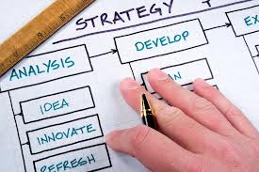
No existe una estratégica de mercadotecnia única que sea la óptima para todas las empresas. Cada compañía debe tomar en cuenta su tamaño y su posición en la industria, en comparación con las de la competencia.

Slide 29
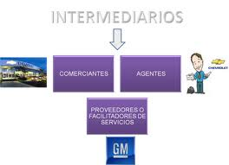
Intermediarios Comerciales
Son aquellas empresas que ayudan a la compañía a promover ,vender y distribuir sus bienes hasta que llegan al comprador final.
Incluyen:
-Agentes
-Empresas de distribución
-Agencias que ofrecen servicios de mercadotecnia
-Intermediarios financieros.

Slide 30
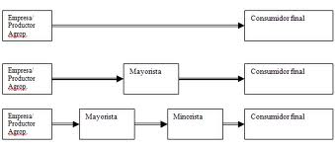
Intermediarios son empresas que sirven como canales de distribución y ayudan a la compañía a encontrar clientes o a venderles productos.
Estos incluyen a mayoristas y detallistas que adquieren y revenden mercancía (con frecuencia llamados revendedores).

Slide 31

Empresas encargadas de la distribución física ayudan a la compañía a almacenar y mover sus bienes del punto de origen a su destino.
Las empresas de transporte incluyen ferrocarriles, compañías camioneras, líneas aéreas, compañías de transportación marítima, y otras mas que se especializan en transportar bienes de un punto a otro.

Slide 32

Agencias que ofrecen servicios de mercadotecnia, son empresas que realizan investigaciones de mercado, agencias de publicidad, empresas dedicadas a los medios y empresas de asesoría en mercadotecnia que ayudan a la compañía a enfocar sus productos hacia los mercados idóneos y a promoverlos en ellos.

Slide 33

Los intermediarios financieros, incluyen a bancos, sociedades de crédito, compañías de seguro, y otros negocios que ayudan a financiar las transacciones o a asegurar los riesgos que entraña comprar y vender bienes. Las empresas deben establecer relaciones solidas con instituciones financieras importantes.

Slide 34
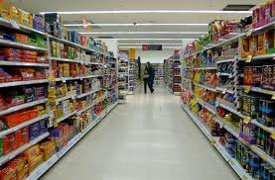
Los clientes:
Los mercadores de consumidores están compuestos por las personas y los hogares que adquieren bienes y servicios para su consumo personal.

Slide 35
Público:
Es un grupo con interés, presente o futuro, en la capacidad de la organización para alcanzar sus objetivos o que influye en dicha capacidad.
Empresa
P. Financiero
P. De los Medios
P. Del Gobierno
P. De Acción ciudadana
P. En General
P. Locales
P. Interno

Slide 36
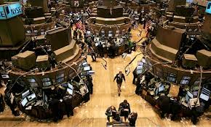

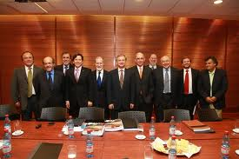
Públicos Financieros:
Influyen en la capacidad de la empresa para conseguir fondos. Los principales públicos financieros serían los bancos, las casas de bolsa y los accionistas.

Slide 37


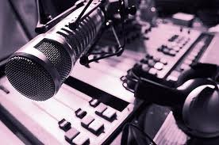

Públicos de los medios:
Son los que transmiten noticias, reportajes y opiniones editoriales. Estos incluyen periódicos, revistas y estaciones de radio y televisión.

Slide 38
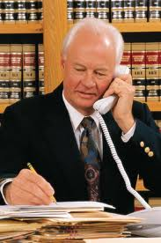
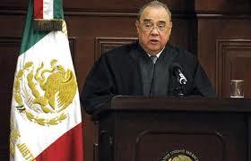
Públicos gubernamentales:
La gerencia debe tomar en cuenta los actos del gobierno. Los especialistas en mercadotecnia, con frecuencia deben pedir las asesoría de los abogados de la empresa para cuestiones como la seguridad de los productos, el contenido de la publicidad y otros temas.

Slide 39
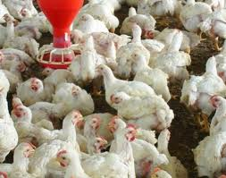

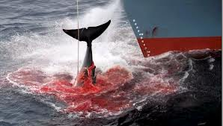
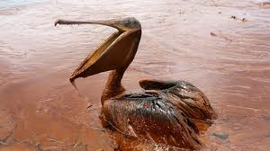
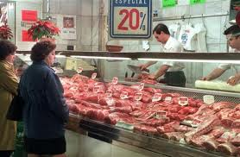
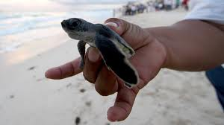
Públicos de acción ciudadana:
Las decisiones de mercadotecnia de una empresa pueden ser cuestionadas por organizaciones de consumidores, grupos ambientalistas, grupos minoritarios, y otros más.
Clembuterol

Slide 40
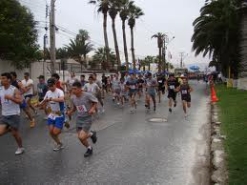
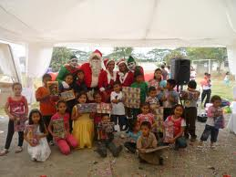
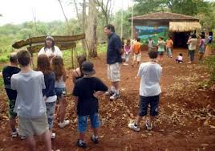
Públicos locales:
Por ejemplo los habitantes de un barrio o las organizaciones comunitarias. Las empresas grandes designan a un ejecutivo de relaciones para que atienda a la comunidad, asista a reuniones, responda a preguntas y contribuya con causas altruistas.

Slide 41
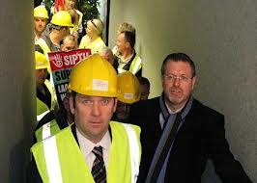
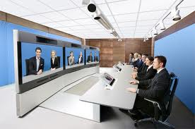
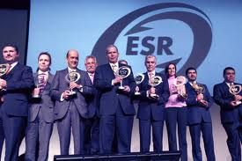
Público general:
La empresa debe interesarse por la actitud que adopta el público general ante sus productos y actividades. La imagen que el público tenga de la empresa afectará lo que éste compré.

Slide 42

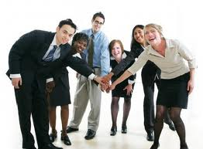
Públicos internos:
Incluyen a sus trabajadores, administradores, voluntarios y miembros del consejo. Las empresas grandes usan boletines y otros medios para informar y motivar a su público interno.
Empleados contentos transmiten actitud positiva a los públicos externos.

Slide 43
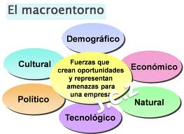
El Macroambiente esta compuesto por fuerzas sociales más amplias que afectan el microambiente entero: fuerzas demográficas, económicas, naturales, tecnológicas, políticas y culturales.

Slide 44
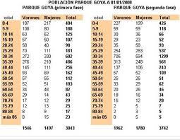
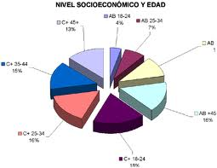
El entorno demográfico:
La demografía estudia las poblaciones humanas en términos de su tamaño, densidad, ubicación, edad, sexo, raza, ocupación y demás estadística.

Slide 45
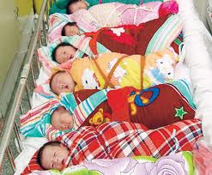
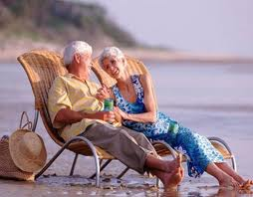
Se benefician los mercados de juguetes y juegos, ropa, muebles y alimentos infantiles. Empresas como Sony y empresas de aparatos electrónicos ofrecen productos diseñados pensando en los niños.
Aumentará la tasa de jubilados, formas más tranquilas de diversión, alimentos empacados con una sola ración, servicios para el cuidado de la salud, seguros de vida y viajes de placer.

Slide 46



Cambios en las familias:
La gente se casa con más años y tiene menos hijos.
La cantidad de madres que trabajan ha aumentado.
Los roles y valores tradicionales de maridos y mujeres ha cambiado.
Adultos optan por permanecer solteros
Hogares no familiares
Divorciados o viudos
Necesitan departamentos más pequeños , aparatos electrodomésticos, muebles y accesorios menso caros y más pequeños, alimentos empacados más pequeños.

Slide 47
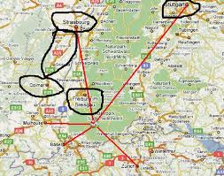
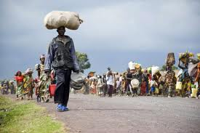
Desplazamientos geográficos de la población:
Los cambios de población le interesan a los mercadológos , porque los habitantes de diferentes regiones compran de manera diferente.
-Desplazamiento de las zonas rurales a las urbanas.
-Cambios de la cuidad a los suburbios.

Slide 48
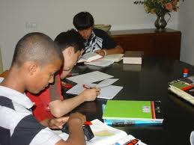


Una población con más estudios y más oficinistas:
Al aumentar la cantidad de personas con estudios, aumentará la demanda de productos de calidad, libros, revistas, y viajes. Esto sugiere una disminución del público de la televisión, porque las personas con estudios profesionales ven menos televisión que la población en general.

Slide 49
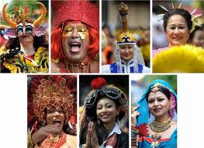

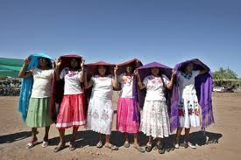
Aumento de la diversidad étnica y racial
Con la globalización se han fundido diversos grupos de muchos países y culturas para formar un todo más homogéneo.

Slide 50

En el ámbito económico
El ámbito económico comprende factores que afectan el poder adquisitivo de los consumidores y sus patrones de gasto.

Slide 51

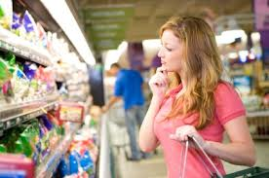
Cambios en el ingreso:
Consumidores sobrios.
En lugar de ofrecer gran calidad a precio elevado menos calidad a precios muy bajos, los mercadológos están buscando la manera de ofrecer a los compradores, más cautelosos con sus finanzas mayor valor, la combinación exacta de calidad del producto y buen servicio a precio justo.

Slide 52


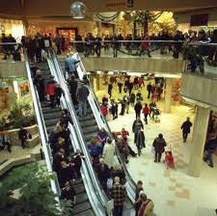
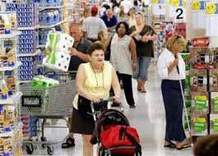
Cambios en los patrones de gasto del consumidor:
Los consumidores de diferentes niveles de ingresos tienen diferentes patrones de gasto.

Slide 53

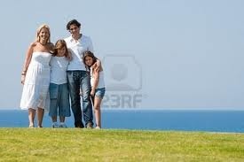
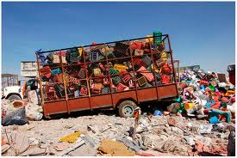
El ambiente natural
La preocupación por el ambiente ha ido en aumento desde hace 20 años. Cada ves es mayor la preocupación por el desgaste de la capa de ozono de la Tierra y por el consecuente “efecto invernadero” , una advertencia del peligro para la tierra

Slide 54
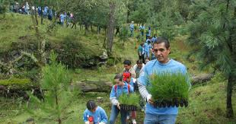
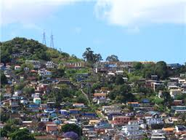

Escasez de materias primas
Al parecer, el aire y el agua son recursos infinitos, pero algunos grupos consideran que existe peligro a largo plazo.
Los recursos renovables, como bosques y alimentos deben ser usados racionalmente.

Slide 55
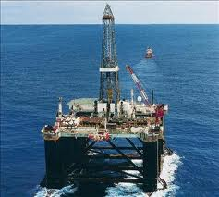
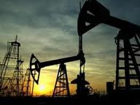
Aumento del costo de los energéticos
Un recurso no renovable como el petróleo es el problema más grave para el crecimiento económico del futuro. Las principales economías del mundo dependen del petróleo y mientras no se encuentran sustitutos energéticos económicos, el petróleo seguirá dominando el panorama político y económico del mundo.

Slide 56
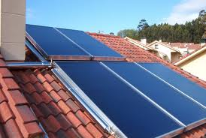
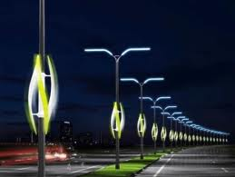
El carbón vuelve a adquirir popularidad y muchas empresas están buscando formas prácticas para encausar la energía solar , nuclear, eólica y otras.

Slide 57




Aumento de la contaminación.
Cada vez es mayor la cantidad de consumidores que han empezado a hacer con empresas ecológicamente responsables y que evitan hacerlo con aquellas que afectan el ambiente.

Slide 58
Entorno Tecnológico:
Podría ser la fuerza más importante de nuestro destino en la actualidad. La tecnología a producido:
Maravillas Horrores
Penicilina -Bomba nuclear
Trasplantes de órganos -Gas nervioso
Computadoras portátiles -Ametralladora
Automóvil
Televisión
Tarjetas de crédito

Slide 59
Velocidad en los cambios tecnológicos.
Las empresas que no siguen el ritmo de los cambios tecnológicos descubren, de repente, que sus productos resultan anticuados y dejan pasar productos nuevos y oportunidades de mercado.
Robots domésticos que cocinan y limpian
Alimentos nutritivos y sabrosos que no engordan
Autos eléctricos
Computadoras controladas por voz y gestos
Energía solar práctica
Cura para el cáncer
Control de enfermedades mentales
Supercomputadoras pequeñas y potentes.

Slide 60
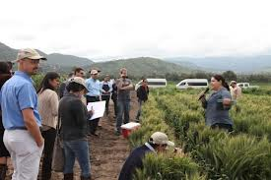


Elevados presupuestos para investigación y desarrollo
Muchas empresas gastan mucho en investigación y desarrollo. General Motors, IBM y AT&T gastan miles de millones cada año.

Slide 61


Importancia a cambios menores.
Debido al elevado costo de desarrollar e introducir tecnologías nuevas, muchas empresas están aplicando mejoras menores a los productos, en lugar de jugársela con una innovación mayor.

Slide 62




Mayor reglamentación
Con forme los productos se complican, el público necesita saber si son seguros.

Slide 63

En al ámbito Político
Leyes que regulan la actividad comercial:
Ley de inspección de carne
Ley para la seguridad de los productos de consumo
Ley de marcas registradas
Ley para la verdad en empaques y etiquetas
Lay para la protección de menores
Ley nacional para la política ambiental
Ley de seguridad de los juguetes

Slide 64



En el ámbito cultural
El entorno cultural esta compuesto por instituciones y otros grupos que afectan los valores, las percepciones, las preferencias y los comportamientos básicos de la sociedad.

Slide 65
Conclusiones
Conocer las nuevas estrategias que tiene la mercadotecnia con respecto al uso del internet es indispensable parar poder culminar un plan de marketing y saber aprovechar las nuevas herramientas tecnologías, al igual que identificar los actores que influyen en el entorno de la mercadotecnia, ya sea que estos pertenezcan al micro o macro ambiente.

Slide 66
Bibliografía
Kotler, P. Amstrong, G. (2004). Fundamentos de Marketing. México: Pearson.
Stanton, W. Etzel, M. y Bruce, W. (2004) Fundamentos de Marketing, México; Mc Graw Hill.
Fisher, L. y Espejo, J. (2004). Mercadotecnia , México; Mc Braw Hill.
Lamb Charles W, et al. (2006). Marketing, México; CENAGE Learning.
Mc Carthy E. Jerome et al.,(2001). Marketing un enfoque global. México; Mc Graw Hill
Kotler, P. y Amstrong, G. (2000). Marketing. México; Pearson.

Slide 67
Howard, J. (2004) Administración de Mercadotecnia, operativa, estrategica y administrativa. México; Diana.
Benassini, M.,(2001). Investigación de Mercados. México; Prentice Hall.
Sandhusen, R., (2004) Mercadotecnia Internacional. México; CECSA
www.entrepreneur.com.mx., Emprendedores y Marcas de Éxito.
www.contactopyme.gob.mx., Guias empresariales Mercadotecnia.
www.mundoejecutivo.com.mx., Grupo Mundo Ejecutivo-Mundo Universitario.
Lerma, A., (2003). Planes Estratégicos de Mercadotecnia. México: Gasca Sicco.

